Slide 1
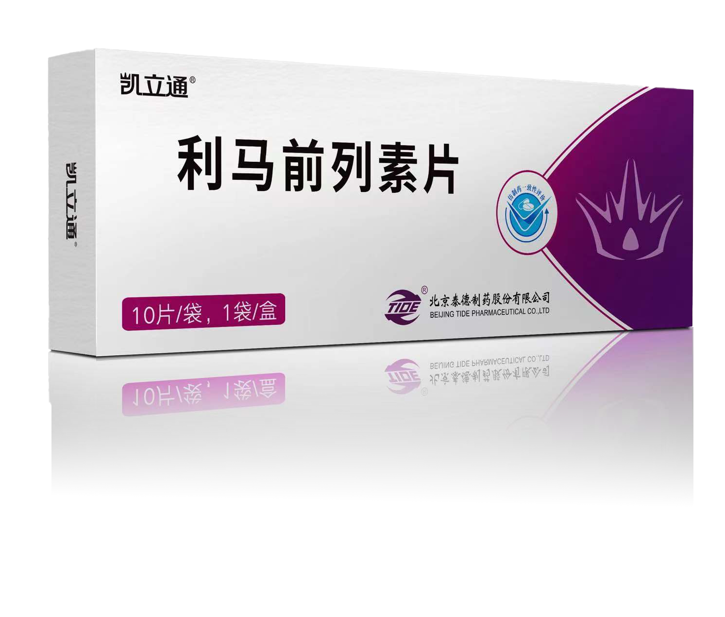
利马前列素片
（凯立通）
上市许可持有人：
北京泰德制药股份有限公司

Slide 2
目 录CONTENS
01 药品基本信息
04 创新性
02 安全性
05 公平性
03 有效性

Slide 3
药品基本信息
Basic Information
利马前列素片是国内唯一获批腰椎管狭窄症（LSS)适应症的化药，填补目录空白
通用名：利马前列素片
注册规格：5μg
适应症：改善退行性腰椎管狭窄症（直腿抬高试验正常，有间歇性跛行）患者的主观症状（腰部和下肢疼痛及麻木感）。
参照药品建议：艾瑞昔布
理由：
01
同适应症化药：无
利马前列素为首个获批腰椎管狭窄症适应症的化药，目前临床常用药物无直接腰椎管狭窄症适应症，均为对症治疗；
同品类药物：无
利马前列素片为前列腺素E₁衍生物，针对腰椎管狭窄症压迫缺血的核心病理生理机制，通过扩张血管、增加血供，减轻局部水肿以及神经功能损伤和异常放电，减轻间歇性跛行症状、提高行走能力和生活质量，带来新型治疗选择；
备注：研究表明，可用于治疗儿童动脉导管依赖性先心病（罕见病）和雷诺氏综合征
用法用量：通常成人一日3次，一次口服5μg
中国大陆上市时间：2023年2月14日
目前大陆地区同通用名药品的上市情况：无，独家药品
全球首个上市国家/地区及上市时间：日本，1988年
是否为OTC药品：否
参照药选择：艾瑞昔布
尽管治疗领域没有明确获批LSS适应症的化药，也没有和利马前列素相同作用机制的扩血管、且能显著提高行走能力和生活质量的药物，但临床实际以对症止痛NSAIDs最为常用，选择NSAIDs中2022年销售金额最高（是第2位双氯酚酸1.5倍），市场份额排第2的艾瑞昔布作为参照药。

Slide 4
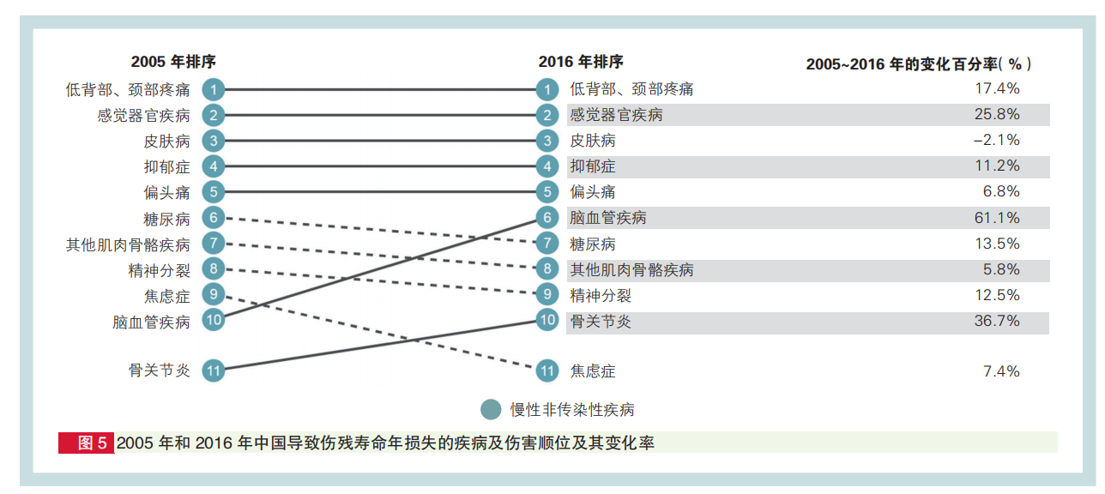
疾病概况
腰椎管狭窄症患病率高，典型症状为神经源性间歇性跛行，导致伤残失能危害大，严重影响患者生活，手术可解除狭窄，例均费用约5万，经济负担沉重
骨质疏松症流行病学负担大、骨折危害及经济负担大
患病率高
神经源性间歇性跛行导致的伤残失能危害大，经济负担严重
退行性疾病
40岁以上人群患病率约为5.7%¹
国内外文献未见发病率数据报道
椎管及椎间孔狭窄压迫导致的神经源性间歇性跛行是其典型症状，约占86%²，造成行走能力受限、失能，严重危害患者身心健康和生活质量；
GBD数据显示，2016年中国腰背颈部疼痛是造成伤残损失（YLD）的首要原因³；
手术可解除狭窄，例均费用约5万元，给患者和社会带来沉重经济负担和挑战⁴
5.7%
注： YLD，伤残所致寿命年损失
J Orthop Sci. 2013 Nov;18(6):893-900.
赵太茂, 邱贵兴, 仉建国, 等. 291例腰椎管狭窄症患者的临床特点分析[J].中国脊柱脊髓杂志,2006,16(11):812-815
中国循环杂志, 2018, 33(12):1147-1158.
陆兵, 等. 医药论坛杂志. 2018;39(2):97-99

Slide 5
现行治疗手段无法满足临床需求，保守治疗是首选（以对症止痛NSAIDs为最常用），但无法显著提高行走能力，不良反应等导致依从性差，亟需更优治疗方案
未满足的治疗需求
1 手术治疗获益有限
2 物理治疗仅缓解症状
3 NSAIDs治疗局限性
4 临床用药复杂
患者身体及经济原因，实际手术率约26%⁷，大多数需要非手术治疗；
手术创伤大、并发症较多，不良事件发生率较高，约为10-24%¹⁻⁵；
长期获益有限，4-8年后再手术率高达13-18%⁶。
针灸、推拿按摩等治疗费用高；
疗效有限；
有关节错位等风险。
NSAIDs常用于缓解疼痛，但无法显著提高行走能力；
老年患者居多， NSAIDs不良反应（增加胃肠道和肾脏负担⁸，增加哮喘风险⁹）影响患者用药时长和依从性，病情反复。
绝大多数药物无腰椎管狭窄症明确适应症，仅对症治疗；
常多药联用，包括大量机理和疗效不确切的中成药，临床用药复杂。
现有治疗手段面临诸多问题，患者满意度低，调研显示仅为42%¹⁰
J Pain. 2021 Sep;22(9):1015-1039.
中国全科医学,2020,23(27):3433-3439.
中国脊柱脊髓杂志,2022,32(7):659-662.
中国实用医药,2018,13(1):178-179.
中国脊柱脊髓杂志,2021,31(3):284-288.
6. Clin Spine Surg. 2019 Aug;32(7):272-278.
7. 真实世界研究报告
8. 中国临床药理学杂志[J]; 2003, 19(1)57-62.
9. 中国呼吸与危重监护杂志. 2012, 11(5):448-451.
10. Spine (Phila Pa 1976). 2000 Mar 1;25(5):556-62

Slide 6
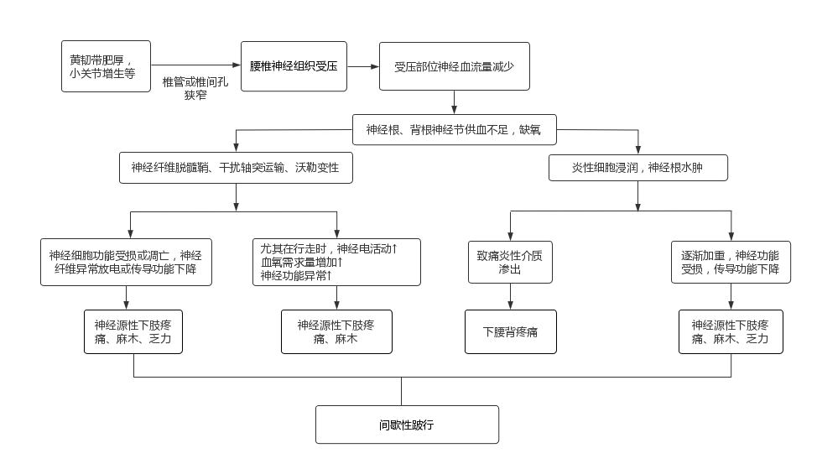
压迫导致缺血、神经组织水肿、神经功能损伤，引起间歇性跛行是腰椎管狭窄症的核心发病机制；尤其在行走时，神经耗氧量增加，造成“静息不痛，行走痛”的特点
发病机制
骨质疏松症流行病学负担大、骨折危害及经济负担大
全新作用机理、直击发病机制
内源性生物活性物质前列腺素E₁（PGE₁）衍生物
针对腰椎管狭窄症压迫缺血病理机制
通过扩张血管、增强红细胞变形能力、抗血小板聚集
从而增加血供，减轻局部水肿以及神经功能损伤和异常放电
手术治疗
利马前列素
NSAIDs
提高行走能力
减轻神经源性间歇性跛行症状
提高行走能力和生活质量
给腰椎管狭窄治疗带来新选择
甲钴胺等
甲钴胺等
Byung Ho Lee, et al. Asian Spine J. 2020 Oct;14(5)682-693
Rydevik B,Brown M D, Lundborg G, Pathoanatomy and pathophysiology of nerve root compression.[J] .Spine (Phila Pa 1976), 1984, 9: 7-15.
Jeffrey, et al. Diagnosis and Management of Lumbar Spinal Stenosis A Review. JAMA. 2022 May 3;327(17):1688-1699
岳寿伟, 吴宗耀. 腰神经根在神经通道内慢性损伤时的形态学与神经生理学变化[J]. 颈腰痛杂志, 2003.
刘学勇,王欢,吉士俊,玉置哲也,王海义. 实验性腰椎管狭窄马尾神经动态负荷下血流量的变化[J]. 中国修复重建外科杂志,2004,(05):406-408.
刘学勇,等 动态负荷下实验性腰椎管狭窄马尾神经电生理的变化[J]. 中国修复重建外科杂志,2003,(06):467-471.
王勇,范遗恩,王日光. 腰神经根血供的形态学观察[J]. 中国临床解剖学杂志,2001,(04)311-313.
孔庆捷,史建刚. 马尾神经综合征的基础研究进展[J]. 第二军医大学学报,2017,38(11)1432-1438.

Slide 7
安全性
Security
利马前列素片为内源性生物活性物质衍生物，活性高，载药量低，剂量小，安全性良好；与NSAIDs相比，不良反应发生率低，更适合老年、肝肾功能障碍等特殊人群使用
说明书收载的安全性信息
与NSAIDs相比的优势
国外临床试验中的不良反应
NSIADs不良反应发生率高，依从性差
373例患者中仅有34例不良反应（包括临床检查值异常在内）¹
胃肠道损伤： 35%-60%的患者会出现胃、十二直肠糜烂⁴
肾损伤：肾脏疾病发生的风险增加的2.1倍⁴
哮喘风险：诱发支气管收缩、粘液分泌、鼻粘膜肿胀、气道水肿，导致哮喘发生⁵
主要为胃部不适8例次（2.1%）、皮疹6例次（1.6%）、腹泻4例次（1.1%），头痛及头沉重4例次（1.1%）
利马前列素更适合老年、肝肾功能障碍等特殊人群用药
国内外不良反应发生情况
70%经粪排泄，肾脏负担小，在老年人、肝功能障碍患者中未增加不良反应风险，用于肾功能障碍患者未发现不良反应⁶
65岁以上老年人主要不良反应为胃肠功能障碍
国外上市后安全性监测
2327例患者5.8%（136/2327）发生不良事件（包括临床检查值异常在内），主要为胃肠不适¹
*均无显著差异
胃及腹部不适34例次（1.5%）、腹痛13例次（0.6%）、腹泻10例次（0.4%）、恶心7例次（0.3%）、胃灼热7例次（0.3%）
联合用药（NSAIDs, 抗血小板药，降压药）不增加不良反应风险
5.8%
利马前列素片不经CYP450代谢，也不影响其活性⁶
 | 不良反应事件 | 与出血相关的不良反应
联合抗血小板药(57例) | 4例 | 1例*
联合NSAIDs（886例） | 47例 | 1例#
联合降压药（295例） | 21例 | 0
*使用阿司匹林患者的鼻出血（非重度）；#合用扎托布洛芬的患者出现出血性十二指肠溃疡1例（重度） 数据来源于日本的405家中心，N=2,169
神经系统不适，头痛10例次（0.4%）
国外临床研究报道不良反应主要为胃部不适，腹泻等，偶有一过性的头痛、头部沉重感、轻度血压下降^{2.3}；停止用药后症状消失，无需特殊处理
利马前列素片说明书（2023版）.
佐藤公昭, 等. 口服前列腺素E₁衍生物制剂（利马前列素α-环糊精包合物） 对治疗腰椎管狭窄症的疗效. 新药和临床用药. 2005, 54(6):37-51. (日文文献）
植田百合人, 等. 关于利马前列素对腰椎管狭窄症的临床效果. 临床医药. 1996, 12(4): 153-166. (日文文献）
中国临床药理学杂志[J], 2003, 19(1): 57-62.
中国呼吸与危重监护杂志[J]. 2012, 11(5): 448-451.
PMDA.利马前列素片复审报告. 2016.

Slide 8
有效性
Validity
国内III期临床研究显示，利马前列素片显著提高患者行走能力，JOA评分改善率高达38.9%，有效率63.3%；国外临床研究显示：与NSAIDs相比，利马前列素片可显著减轻神经源性间歇性跛行症状，步行距离1公里以上患者占比提高20.6%
骨质疏松症流行病学负担大、骨折危害及经济负担大
国内III期临床研究显示：治疗8周，利马前列素组JOA评分改善率高达38.9%，改善有效率63.3%
国外临床研究显示：与NSAIDs相比，步行距离1公里以上患者占比提高20.6%
P=0.0190
P<0.0001
P=0.0053
P<0.0001
*
*
JOA评分改善率
JOA评分改善率的有效性
备注：JOA评分（日本骨科协会评估治疗分数），是骨科常用的评价腰背痛与行走能力的量表
有效性为：JOA主观症状评分改善率≥30%的患者比例
备注：两组基线下肢麻木、疼痛、间歇性跛行行走距离≥1km患者比例均无统计学差异；
*与NSAIDs相比，P＜0.01；**与NSAIDs相比，P＜0.05
对象：腰椎管狭窄症患者240例
方法：将患者随机分配到马前列素组（n=120）、安慰剂组（n=120）。用药8周，对JOA主观症状评分改善率等进行评估¹
对象：伴有神经源性间歇性跛行和马尾神经症状的退行性腰椎管狭窄症患者66例
方法：将患者随机分配到利马前列素组（n=34）、NSAIDs组（n=32）。用药8周，对生活质量（SF-36评分）、下肢疼痛和麻木、行走距离和满意度进行评估
1. Matsudaira K,et al.Spine,2009,34(2):115-120.

Slide 9
有效性
Validity
与NSAIDs相比，利马前列素片显著提高腰椎管狭窄症行走能力，JOA评分提高率38.3%；显著提高生活质量，EQ-5D效用增量近3倍，使其回归社会并减轻家庭负担
显著提高行走能力
JOA评分提高率：38.3%，是NSAIDs的3倍以上
显著提高生活质量
与NSAIDs相比，EQ-5D效用增量提高近3倍
利马前列素治疗后EQ-5D效用值提高18.6% ²
EQ-5D效用增量近3倍²
**
*
EQ-5D效用增量
EQ-5D效用值
*与NSAIDs组相比，P＜0.01
**与治疗前相比，P<0.05
备注：JOA评分（日本骨科协会评估治疗分数），是骨科常用的评价腰背痛与行走能力的量表
备注： EQ-5D量表（欧洲五维健康量表），从行动能力、自我照顾、日常活动、疼痛/不舒服、焦虑/抑郁5个维度测量健康相关生存质量
对象：腰椎管狭窄症患者126例
方法：将患者分配到利马前列素组（n=39）、NSAIDs组（n=37）、联合用药组（n=50）。用药6周，对腰痛、下肢症状及行走能力的变化情况进行评估¹
对象：腰椎管狭窄症相关间歇性跛行患者79例
方法：利马前列素组（n=56），NSAIDs组(n=23)。用药≥6周，评估下肢症状、行走能力、生活质量变化²
出村论,等.口服药治疗腰椎管狭窄症的效果-以利马前列素为主的研讨
Takahashi J et al. J Orthop Sci.2013;18(2):208-215.

Slide 10
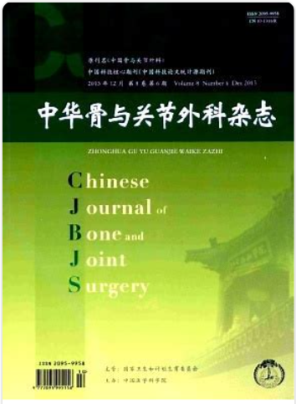
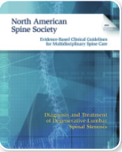
有效性
Validity
利马前列素片被多部国内外临床指南推荐治疗腰椎管狭窄症¹⁻⁴
2021《日本骨科协会(JOA)腰椎管狭窄诊疗指南》：
2019《日本疼痛学会日本疼痛治疗指南》：
2011《北美脊柱外科学会(NASS)循证医学临床指南：腰椎管狭窄症诊治》：
2023《退行性腰椎管狭窄症诊疗专家共识》 ：
血管扩张药（如利马前列素）可通过扩张血管、抑制血小板聚集和增强红细胞变形能力等机制增加椎管内软组织及神经组织血流量，减轻缺血性神经损伤，从而发挥作用，提高患者行走能力和生活质量
建议将利马前列素用于中央型或混合型患者
利马前列素是一种口服PGE₁衍生物，对减轻腰椎管狭窄症麻木、疼痛和间歇性跛行，提高JOA评分非常有效
利马前列素能有效提高腰椎管狭窄症患者的大多数结局，如生活质量和主观满意度
中国康复医学会骨质疏松预防与康复专业委员会，中国老年保健协会骨科微创分会. 退行性腰椎管狭窄症诊疗专家共识. 中华骨与关节外科杂志. 2023. 16(2): 97-103.
日本骨科协会. 腰部脊椎管狭窄症日本指南, 2021.
日本疼痛学会. 日本疼痛治疗指南, 2019
North American Spine Society. Diagnosis and Treatment of Degenerative Lumbar Spinal Stenosis. 2011.

Slide 11
创新性
Innovativeness
获得“十三五”重大专项支持、自主发明专利；从研发、生产到储存突破极高的技术壁垒，如微量内源性物质衍生物的检测技术；纳入工信部创新药物产业化项目，是满足临床迫切需求的国产化新制剂，显著降低我国患者用药成本，促进社会就业
利马前列素片获 “十三五”重大专项（2017ZX09101001-002-004）；
技术创新实现生物活性物质口服给药
在原始前列腺素E₁的17位点增加1个甲基，在保留了扩血管活性的同时提高了水溶性并延长半衰期，提高了产品的口服利用度；
使前列腺素E₁由大剂量注射剂实现微量口服给药，安全方便，提高患者依从性。
利马前列素片2020年被国家药监局纳入优先审评审批，编号CYHS1900864；
作为化药3类，完成了生物等效性研究和III期临床研究（CTR20171318）获批上市。
2. 获得自主发明专利，突破湿热不稳定的微量药物制剂生产难题，得到工信部产业化项目支持：
国内首个将常用于无菌制剂、生物制剂的冷冻干燥技术，应用于固体制剂生产；
采用特殊粉碎技术，中间品及辅料粒径控制和制粒技术，使本产品含量均匀度优于参比制剂，保证每片药品含量一致；
生产过程严格环境控制，双层包装及干燥剂，保证稳定性，易于储存运输。
3. 突破微量内源性物质衍生物的检测技术，获得该产品在中国人群完整的体内药动学数据：
药物体内平均浓度2pg/ml，生物等效性试验检测难度高，经过技术攻坚，使得生物样品检测定量限达到0.2pg/ml；
检测复杂，费用高昂，生物等效性试验等研发成本为普通片剂的近20倍以上；
世界上唯一开展该品餐后等效性试验的仿制药，证明产品在空腹和餐后与参比制剂等效。
纳入工信部创新药物产业化项目（TC150B5C0-57），获国家认可和支持；
属于微分散创新制剂，技术水平领先，国际先进；
国内唯一针对腰椎管狭窄症适应症的创新药物制剂，是满足临床迫切需求的国产化新制剂。
显著降低我国患者用药成本，促进社会就业；

Slide 12
公平性
Fairness
利马前列素片治疗腰椎管狭窄症神经源性间歇性跛行，显著提高行走能力和生活质量，帮助患者回归社会，减轻社会负担；是目前唯一获批腰椎管狭窄症适应症的化药，填补医保目录空白；符合保基本原则，占用基金有限；适应症明确具体，临床和医保管理无难度
提升公共健康
符合“保基本”原则
腰椎管狭窄症神经源性间歇性跛行、行走能力受限、失能等严重危害身心健康和生活质量，给家庭和社会带来沉重经济负担。利马前列素片可显著提高行走能力和生活质量，帮助失能患者回归社会，减轻社会负担。研究表明，利马前列素可用于治疗儿童动脉导管依赖性先心病和雷诺氏综合征^{1,2,3}，在儿科缺医少药的情况下，提高儿童患者用药可及性。
利马前列素片显著提高腰椎管狭窄症患者行走能力和生活质量，临床亟需。适用于直腿抬高试验正常的患者，对医保基金影响有限。本着惠及更多患者，保障患者用药可及可负担，降低医保基金支出，我司将以最大诚意配合医保谈判，服务于更多患者。
弥补目录短板，临床亟需
临床和医保管理无难度
目前目录内药物均为对症治疗药物，缺乏腰椎管狭窄症对因治疗药物及提高行走能力的药物。
利马前列素片作为我国唯一获批明确腰椎管狭窄症适应症的化药，填补目录空白。
医保费用管理无难度：适应症明确具体，不存在临床滥用的可能；
临床管理无难度：老年和非老年患者间，药物安全性和有效性无显著性差异；
一药多种获益，且唯一明确适应症，进入临床可优化目前用药复杂的现状。
1. Shono T et al. Rapid effect of oral limaprost in Raynaud's disease in childhood. Lancet. 1989 Apr;1(8643) 908.
2. Shono T et al. Raynaud's disease in childhood with radiological features. Br J Radiol. 1990 May;63(749):364-6.
3. Saji T et al. Oral prostaglandin E1 derivative (OP-1206) in an infant with double outlet right ventricle and pulmonary stenosis. Effect on ductus-dependent pulmonary circulation. Jpn Heart J. 1991 Sep;32(5):735-40.

